Slide 1




글꼴: 맑은 고딕
모든 글씨 Bold 처리
제목 크기: 32
내용: 17 이상
슈퍼코딩 1차 프로젝트
IMDB IMDB Top 1000 영화 데이터 분석: 장르, 평점, 흥행으로 본 시대별 트렌드
발표자: CTO 유재원
발표일: 2025년 9월 11일
2팀: 유재원, 안호성, 변시훈, 탁영혜

Slide 2

목차
프로젝트 개요
협업의 시작: GitHub 환경 설정
데이터 전처리
기초분석
주요 분석 결과
인사이트 & 결론

Slide 3
협업의 시작: GitHub 환경 설정

Slide 4
목차
협업의 시작: GitHub 환경 설정
01
02
03
팀 프로젝트 리포지토리 구성
로컬 저장소 환경 설정
개인 브랜치 생성
리포지토리 생성 및 팀원 초대
Git 설치 및 리포지토리 복제
작업을 위한 브랜치 생성 및 관리
04
05
작업물 업로드
작업물 병합 및 갱신
변경 사항 커밋 및 푸시
Pull Request 및 로컬 저장소 동기화

Slide 5
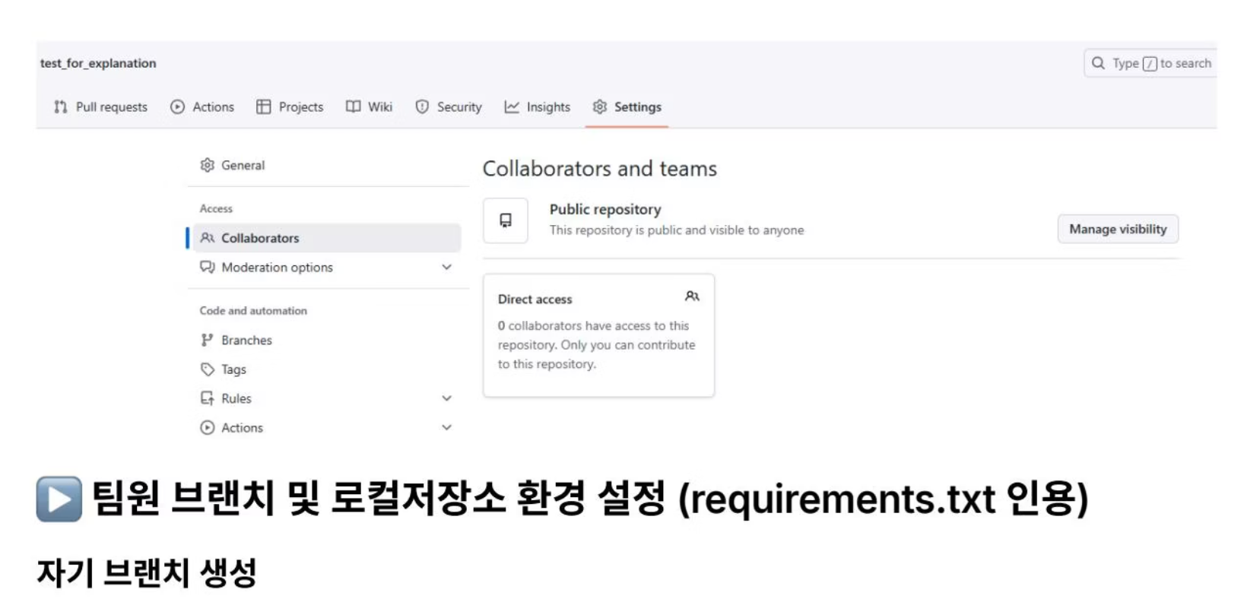
팀 프로젝트 리포지토리 생성
1. GitHub에 로그인하여 새로운 리포지토리를 생성합니다. 2. 리포지토리 설정(공개 여부, README, .gitignore, 라이선스)을 구성합니다. 3. 생성된 리포지토리의 Settings 페이지에서 팀원들을 초대합니다.

Slide 6
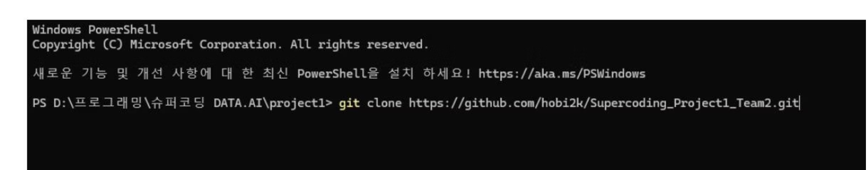
로컬 저장소 환경 설정
1. Git을 설치합니다. (다운로드 링크) 2. 설치 폴더에서 터미널을 열고 다음 명령어를 입력하여 로컬 저장소를 설치합니다.
git clone [리포지토리 URL]
3. 다음 명령어를 입력하여 해당 폴더를 안전한 폴더로 설정합니다.
git config --global --add safe.directory "C:/path/to/local/folder/Supercoding_Project1_Team2"

Slide 7
개인 브랜치 생성 및 작업물 관리
개인 브랜치 생성
작업물 업로드
작업물 병합 및 갱신
git checkout main으로 main 브랜치 이동
git add .으로 모든 파일 추가 (git add 파일명으로 특정 파일 추가)
원격 저장소에서 Pull Request 생성 및 승인 후 main 브랜치에 병합
git checkout -b 새 브랜치 이름으로 개인 브랜치 생성
git commit -m "[작업자명] 메시지"로 커밋 메시지 작성
git pull origin main으로 로컬 main 브랜치 갱신
git branch --set-upstream-to origin/main으로 원격 저장소에 브랜치 업로드
git push origin 내 브랜치 이름으로 원격 저장소에 업로드
git pull origin 자기 브랜치로 로컬 개인 브랜치 갱신

Slide 8




협업의 핵심
협업 방식 구성
협업 진행의 큰 그림
폴더 구조 설계
데이터 다운로드, 개별 코드 작성, 주석, 통합 및 문서화
개인 폴더 및 데이터 폴더 생성, README.md 참조
분석 목표 명확화
협업 규칙 설정
정기 미팅, 회의록 작성, IMDB 데이터 분석 목표 설정
작업 원칙, 데이터/작업물 공유, 커밋 메시지 규칙

Slide 9


폴더 구조 설계
협업 진행 방식의 큰 그림을 바탕으로 팀 리포지토리의 폴더 구조를 설계합니다.
├─ data/ # 원본 및 전처리 데이터├─ hobi2k/ # 팀원 hobi2k 개인 작업 공간| ├─ Fonts/ # 윈도우 사용 시 설치 필요 폰트├─ jaewonyootime/ # 팀원 jaewonyootime 개인 작업 공간├─ kooljk/ # 팀원 kooljk 개인 작업 공간├─ sihun/ # 팀원 sihun 개인 작업 공간├─ README.md # 프로젝트 개요 및 가이드├─ requirements.txt # GitHub 사용 가이드

Slide 10
분석 목표 명확화
IMDB 데이터 분석
장르 및 연도별 분석
IMDB top 1000.csv 데이터 다운로드 및 불러오기, 영화 개수, 평균/최고/최저 평점 계산.
장르별 평균 평점 계산 및 정렬, 연도별 평균 평점 계산 및 오름차순 정렬.
기초 통계 및 시각화
시각화 도구 활용
데이터 프로파일링, 시대별/장르별 Rates, Votes, Gross 평균 시각화, 주요 사건과의 상관관계 분석.
Matplotlib을 사용하여 연도별 평균 평점 변화 그래프 표현.

Slide 11
협업 규칙 설정
작업 원칙
데이터/작업물 공유
각 팀원은 자신의 폴더에서 작업
모든 데이터는 data/ 폴더 기준으로 공유
Pull Request를 통해 병합
원본 파일 수정 금지, 새 파일 생성
문서화 및 공통화
커밋 메시지 규칙
모든 공유 작업에 문서화 (README.md)
[작업자명] update 파일명: 문서 및 코드 추가
코드에 주석을 통한 공통화 수행
[작업자명] fix 파일명: 오류 수정
[작업자명] delete 파일명: 삭제

Slide 12


협업 특이사항
코드의 병합 고려
개인 작업 환경 간 호환성 고려
타 팀원의 ipynb 파일과 병합하는 파이썬 코드를 작성합니다. ipynb_merging.py
Google Collab, Windows, Mac 등 다양한 환경에서의 폰트 설치 및 코드 조정 필요. 최종 제출 시 하나의 환경으로 통일하고 다른 환경 코드는 주석 처리합니다.

Slide 13
데이터 전처리

Slide 14
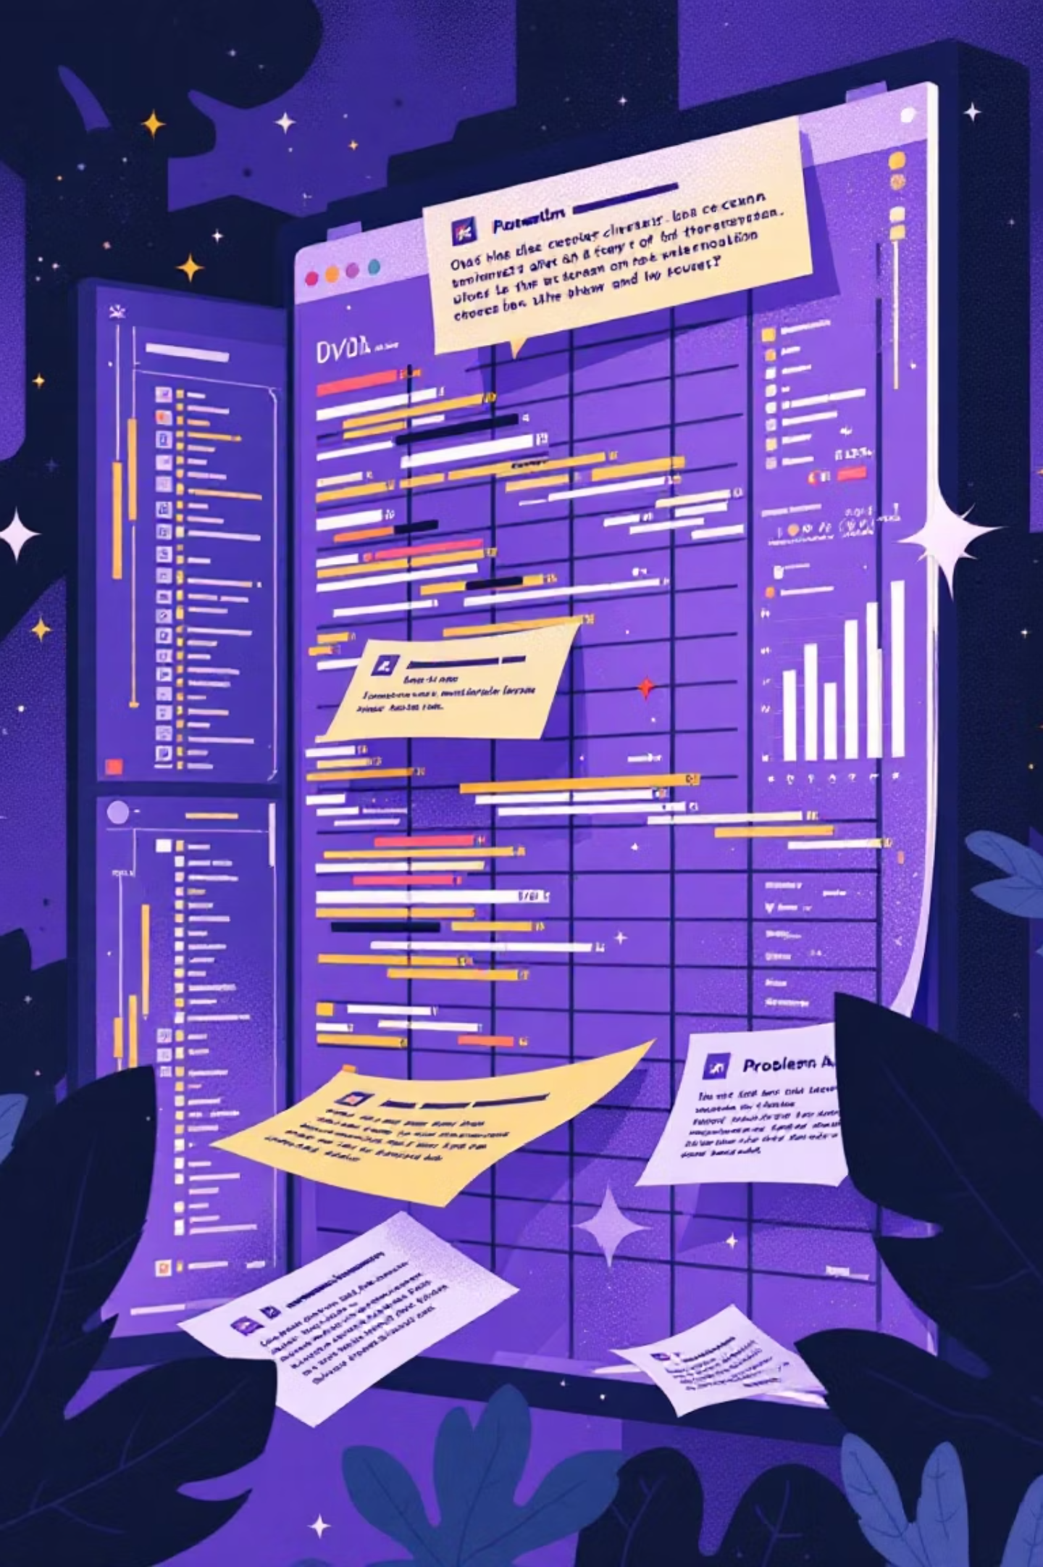
데이터 정제의 필요성
CSV 파싱 오류
문자열 내 쉼표로 인한 split 함수 오류 가능성
Title 컬럼 문제
영화 제목 앞 번호 제거, 괄호 속 연도 추출 필요
Info 컬럼 복잡성
투표 수와 흥행 수익의 문자열 형태를 숫자로 변환
Genre 분리
여러 장르가 하나의 문자열로 결합된 상태

Slide 15

CSV 파일 안전한 로드
1. 기본 split() 함수 대신 split_csv_line() 함수를 개발하여 큰따옴표 안의 쉼표는 무시하고 안전하게 데이터를 분리
movie_data = csv_to_ndarray(file_path, header=1)print("전체 영화 개수:", movie_data.shape[0])
2. 숫자 변환 가능한 값은 float으로, 나머지는 문자열로 저장하여 numpy.ndarray 형태로 구성

Slide 16



Title 컬럼 정제 과정
번호 제거
연도 추출
연대 변환
"1. The Shawshank Redemption (1994)" → "The Shawshank Redemption (1994)"
괄호 속 연도를 추출하여 Released_Year 컬럼 생성
10년 단위(Decade)로 변환하여 시대별 분석 가능
df["Year"] = df["Title"].str.extract(r"\((\d{4})\)").astype("float")df["Decade"] = ((df["Year"] // 10) * 10).astype("Int64")

Slide 17

Genre 컬럼 분리 및 필터링
01
02
03
문자열 분리
행 확장
장르 필터링
"Drama, Crime" 형태를 개별 장르로 분리
explode() 함수로 각 장르를 개별 행으로 변환
20편 이상인 주요 장르만 분석 대상으로 선별

Slide 18
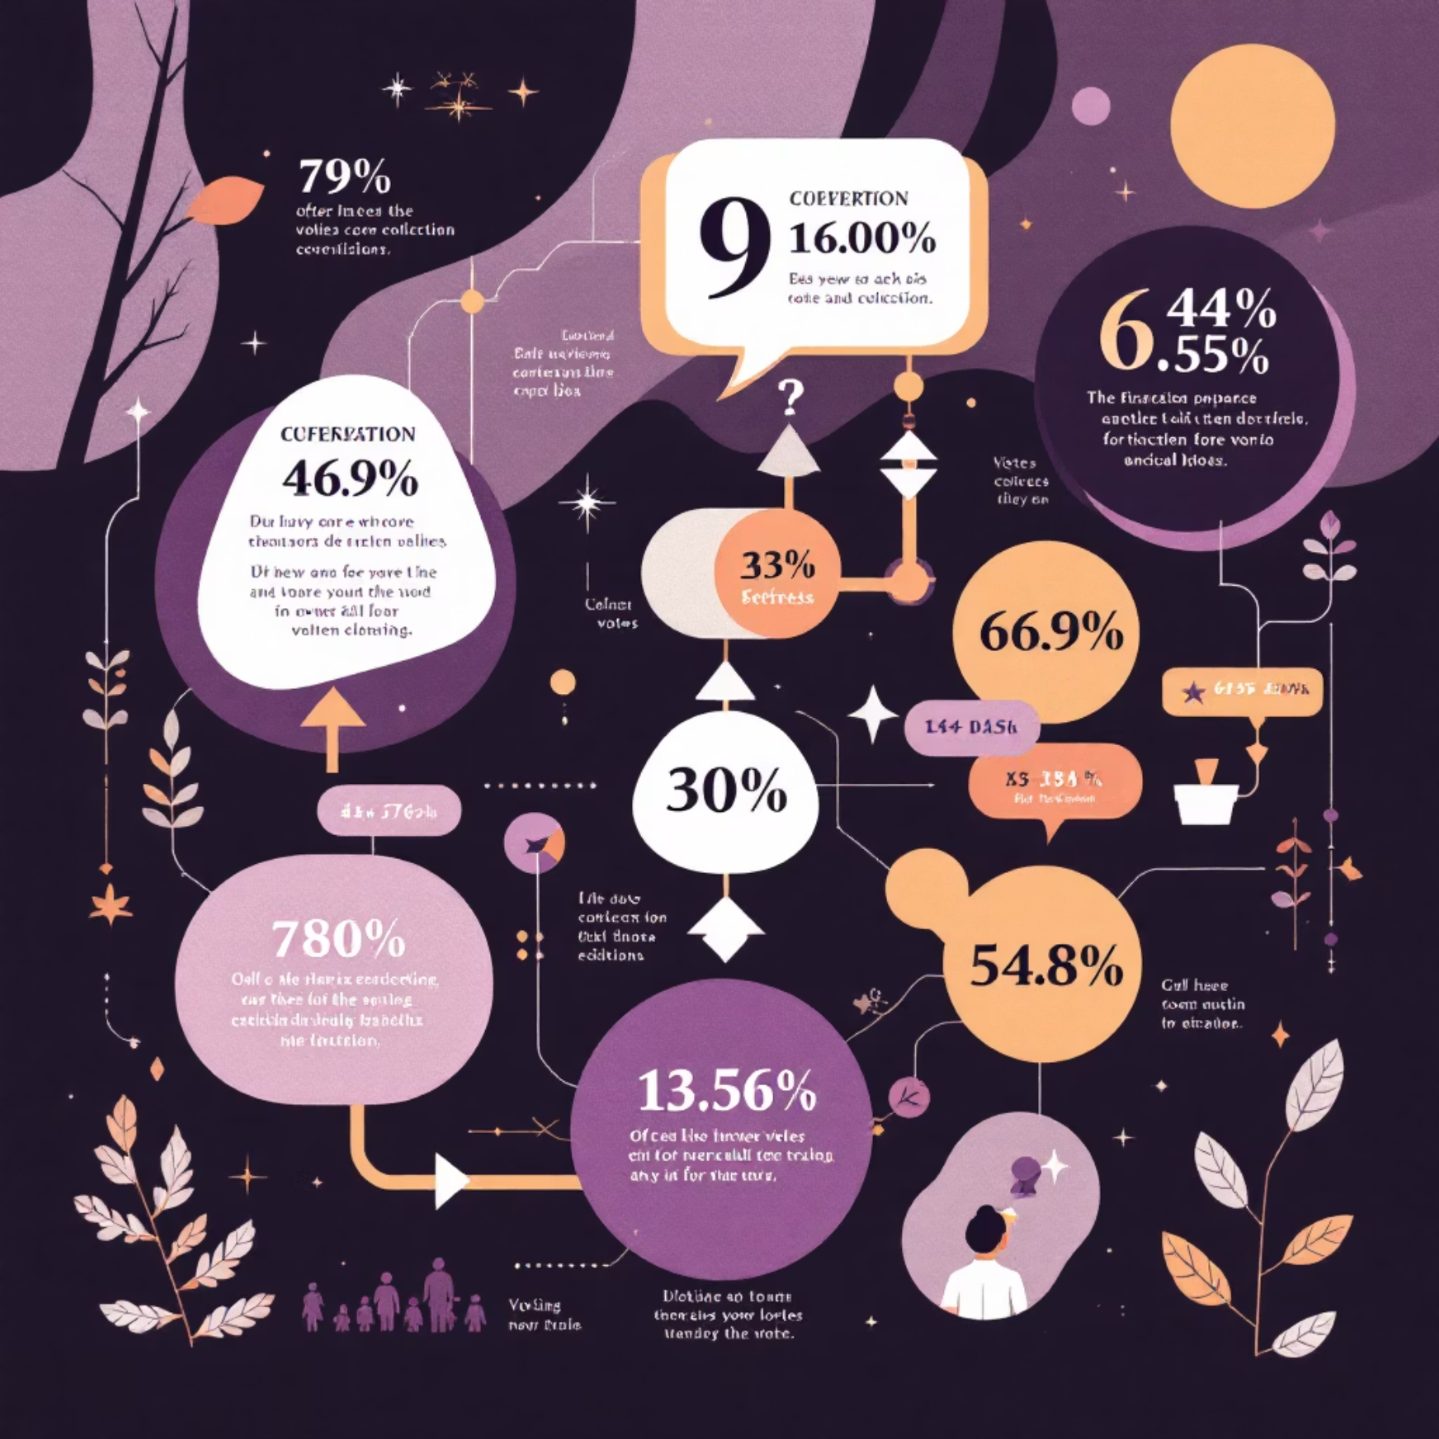
Votes 데이터 정제
변환 과정
"Votes: 2,295,987"
↓ 콤마 제거
"2295987"
↓ 숫자 변환
2295987.0 (float)
이를 통해 투표 수 평균과 합계 계산이 가능해졌습니다.
df["Votes"] = ( df["Info"].str.extract(r"Votes:\s*([\d,]+)", expand=False) .str.replace(",", "", regex=False) .astype("float"))

Slide 19




Gross 흥행 수익 변환
원본 형태
숫자 추출
"Gross: $28.34M"
28.34만 추출
단위 변환
최종 결과
×1,000,000
28,340,000 달러
gross_ = df["Info"].str.extract(r"Gross:\s*\$([\d\.]+)M", expand=False)df["Gross"] = pd.to_numeric(gross_, errors="coerce") * 1_000_000

Slide 20





분석용 데이터셋 구성
분석에 필요한 핵심 컬럼만 추출하여 새로운 DataFrame을 구성했습니다.
Decade
Genre
Rate
10년 단위 시대 구분
정제된 장르 분류
영화 평점 정보
Votes
Gross
투표 수 (숫자형)
흥행 수익 (달러)

Slide 21

데이터 정제 결과
1000
20+
5
영화 데이터
최소 기준
핵심 컬럼
IMDB Top 1000 영화 전체 정제 완료
20편 이상 장르만 분석 포함
분석용 필수 데이터 컬럼
연도별, 장르별 교차 분석이 가능한 구조로 변환되어 신뢰도 높은 시각화와 비교 분석을 수행할 수 있습니다.

Slide 22
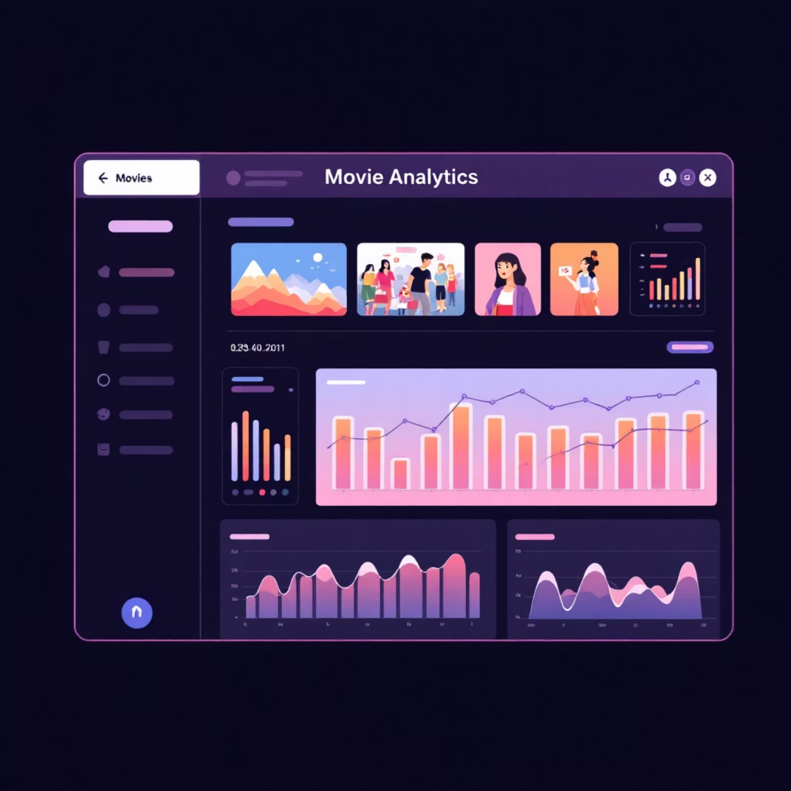
활용 가능성과 전망
시계열 분석
교차 분석
연대별 평점 추세를 Matplotlib Line Plot으로 시각화
시대×장르별 평점/투표/흥행 히트맵 생성
역사적 상관관계
사회적 사건과 영화 산업 지표의 연관성 분석
정제된 데이터를 바탕으로 영화 산업의 역사적 패턴과 트렌드를 심층적으로 분석할 수 있습니다.

Slide 23
확장 프로젝트 (1) 10년 단위로 살펴보는 장르별 평점, 흥행수익, 투표수 변화 분석

Slide 24



분석 핵심 지표
평균 평점 (Rate)
흥행 수익 (Gross)
각 장르별 IMDb 사용자 평점의 연대별 변화 추이
박스오피스 성과를 통한 상업적 성공도 측정
투표 수 (Votes)
인기도 지수
관객 참여도와 영화 인지도를 나타내는 지표
투표 대비 수익 비율로 계산한 새로운 인기 측정 방식

Slide 25




상위 5개 장르 분석
드라마
가장 많은 작품 수와 안정적 평점
액션
높은 흥행 수익과 대중적 인기
스릴러
꾸준한 관객 선호도 유지

Slide 26
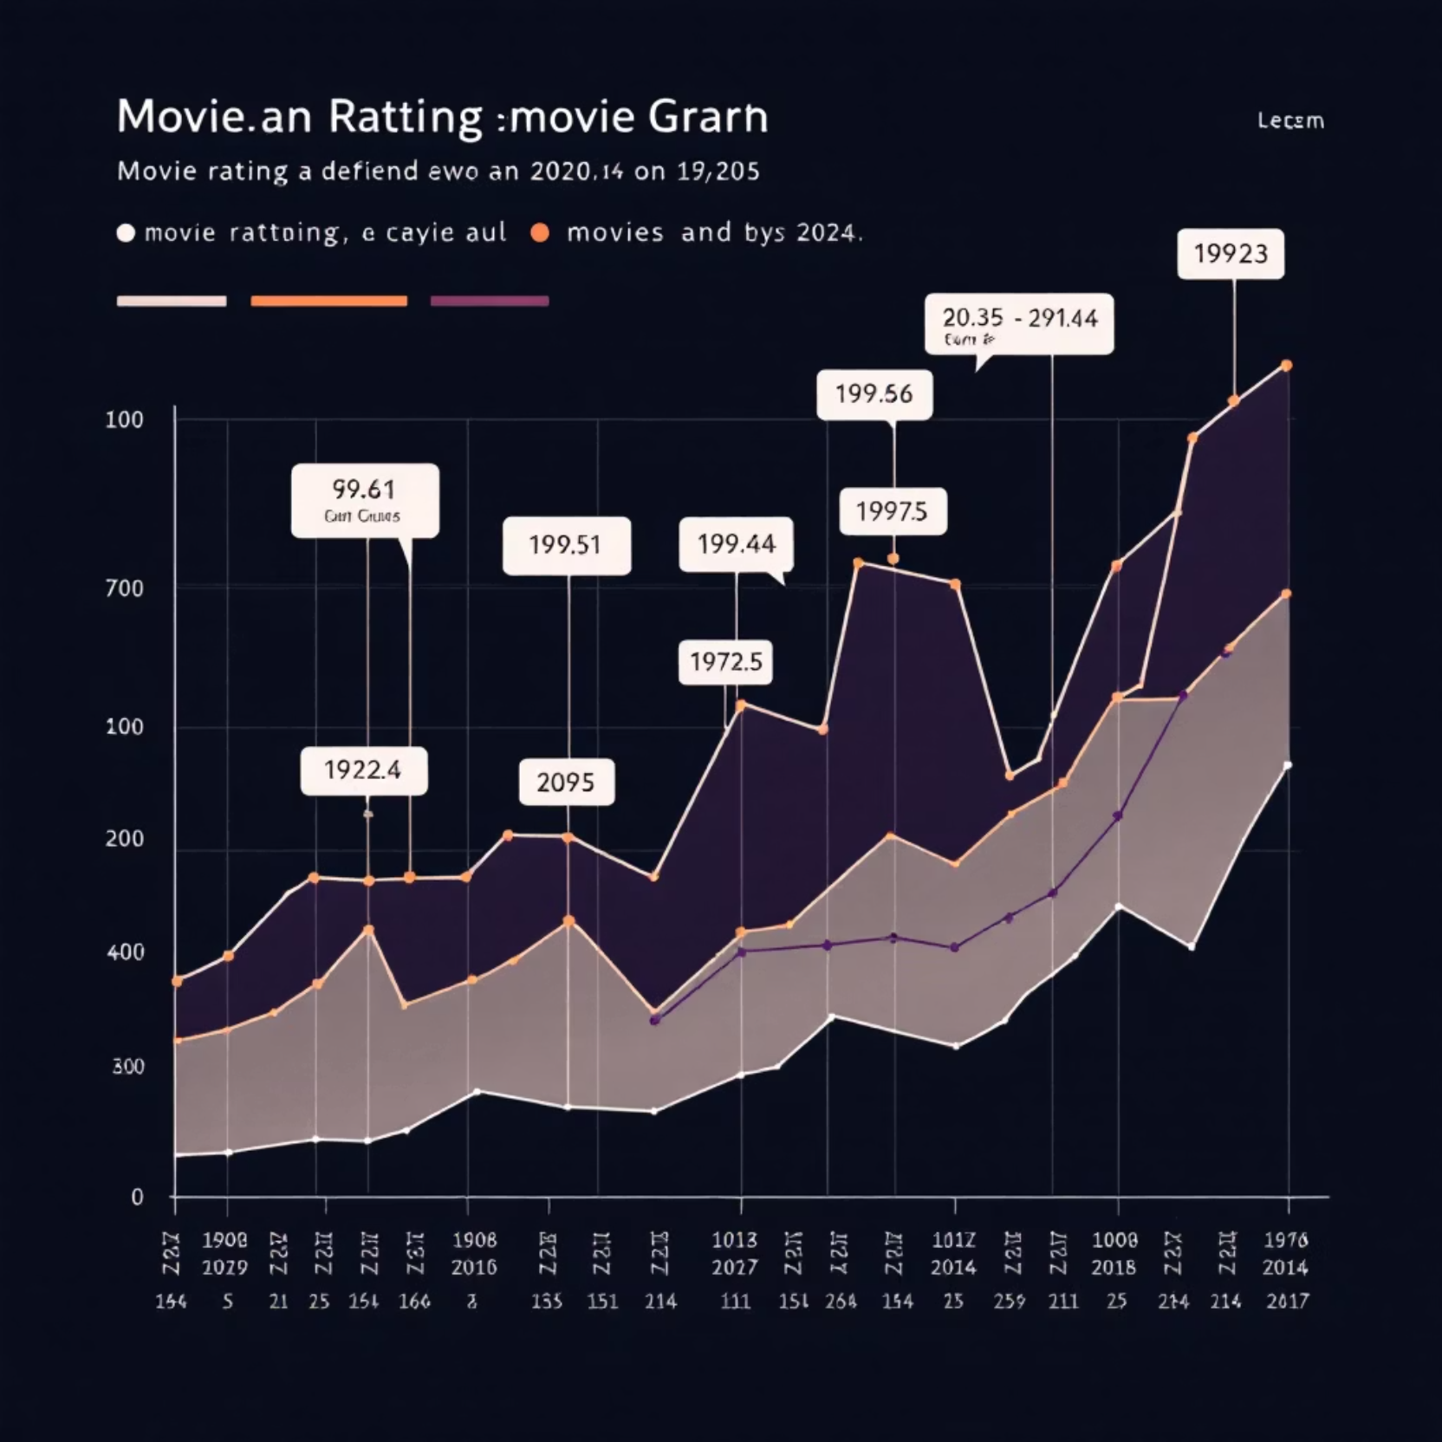
연대별 평점 변화 트렌드
1970년대부터 현재까지 장르별 평점 패턴
드라마 장르의 지속적 고평점 유지
액션 영화의 상승 트렌드
코미디 장르의 변동성

Slide 27

흥행 수익과 상업적 성공
150M
80M
120M
액션 평균 수익
드라마 평균 수익
어드벤처 수익
가장 높은 박스오피스 성과
안정적인 수익 구조
높은 제작비 대비 수익

Slide 28



관객 참여도 분석
65%
45%
38%
액션 영화 참여도
드라마 참여도
코미디 참여도
가장 높은 투표 참여율
안정적 관심도
세대별 차이 존재

Slide 29

히트맵 분석 결과
핵심 인사이트
장르별 패턴
각 장르는 고유한 성과 특성을 보임
시대적 변화
2000년대 이후 상업성 강화 추세
상관관계
평점과 흥행의 복합적 관계 확인

Slide 30






결론 및 시사점
관객 니즈
상업성과 작품성의 균형점 모색 중요
트렌드 변화
장르별 선호도는 시대별로
뚜렷한 변화 양상
미래 예측
데이터 기반 영화 제작 전략 수립 가능
영화 산업의 데이터 분석을 통한 새로운 인사이트 발견

